Slide 1
建筑安全施工管理培训

Slide 2


建筑安全施工管理
法律篇
制度篇
规范篇
中和万物 汇纳百川

Slide 3
法律篇
法律依据
1
安全生产法
2
建筑法
3
招标投标法
中和万物 汇纳百川

Slide 4
法律篇
1、生产经营单位的主要负责人和安全生产管理人员必须具备哪些条件方可任职？
答：必须具备与本单位所从事的生产经营活动相应的安全生产知识和管理能力。
危险物品的生产、经营、储存单位以及矿山、建筑施工单位的主要负责人和安全生产管理人员，应当由有关主管部门对其安全生产知识和管理能力考核合格后方可任职。
中和万物 汇纳百川
消防安全知识竞赛

Slide 5
法律篇
2、生产经营单位的主要负责人对本单位安全生产工作负有哪些职责？
答：（1）建立、健全本单位安全生产责任制；
（2）组织制定本单位安全生产规章制度和操作规程；
（3）保证本单位安全生产投入的有效实施；
（4）督促、检查本单位的安全生产工作，及时消除生产安全事故隐患；
（5）组织制定并实施本单位的生产安全事故应急救援预案；
（6）及时、如实报告生产安全事故。
中和万物 汇纳百川
消防安全知识竞赛

Slide 6
法律篇
3、生产经营单位在什么情况下应当设置明显的安全警示标志？
答：生产经营单位应当在较大危险因素的生产经营场所和有关设施、设备上，设置明显的安全警示标志。
中和万物 汇纳百川
消防安全知识竞赛

Slide 7
法律篇
4、两个以上生产经营单位在同一作业区域内进行生产经营活动有什么要求？
答：应当签订安全生产管理协议，明确各自职责和安全措施，并指定专职安全生产管理人员进行安全检查与协调。
中和万物 汇纳百川
消防安全知识竞赛

Slide 8
法律篇
5、从事建筑活动的建筑施工企业、勘察单位、设计单位和工程监理单位，应当具备哪些条件？
答：（1）有符合国家规定的注册资本；（2）有与其从事的建筑活动相适应的具有法定执业资格的专业技术人员；（3）有从事相关建筑活动所应有的技术装备；（4）法律、行政法规规定的其他条件。
中和万物 汇纳百川
消防安全知识竞赛

Slide 9
法律篇
6、建筑施工现场的安全由谁负责？
答：施工现场安全由建筑施工企业负责。实行施工总承包的，由总承包单位负责。分包单位向总承包单位负责，服从总承包单位对施工现场的安全生产管理。
中和万物 汇纳百川

Slide 10
法律篇
7、当两个以上的承包单位联合承包大型建筑工程或者结构复杂的建筑工程时，他们之间的安全责任如何划分？
答：共同承包的各方对承包合同的履行承担连带责任。
中和万物 汇纳百川
消防安全知识竞赛

Slide 11
法律篇
8、在中华人民共和国境内，哪些工程建设项目包括项目的勘察、设计、施工、监理以及与工程建设有关的重要设备、材料等的采购时，必须进行招标？
答：（1）大型基础设施、公用事业等关系社会公共利益、公众安全的项目；
（2）全部或者部分使用国有资金投资或者国家融资的项目；
（3）使用国际组织或者外国政府贷款、援助资金的项目。
中和万物 汇纳百川
消防安全知识竞赛

Slide 12
法律篇
9、依法必须进行招标的项目，自招标文件开始发出之日起至投标人提交投标文件截止之日止，需要给投标人留足多长的标书编写时间？
答：最短不得少于20日。
中和万物 汇纳百川
消防安全知识竞赛

Slide 13
法律篇
10、依法必须进行招标的项目，其评标委员会由招标人的代表和有关技术、经济等方面的专家组成，成员人数有何要求？
答：5人以上单数。
中和万物 汇纳百川
消防安全知识竞赛

Slide 14
制度篇
规章制度依据
1
建设工程安全生产管理条例
2
建筑施工企业安全生产管理规范
中和万物 汇纳百川

Slide 15
制度篇
1、施工单位的安全责任包括哪些？
答：施工单位应当建立健全安全生产责任制度和安全生产教育培训制度，制定安全生产规章制度和操作规程，保证本单位安全生产条件所需资金的投入，对所承担的建设工程进行定期和专项安全检查，并做好安全检查记录。
中和万物 汇纳百川
消防安全知识竞赛

Slide 16
制度篇
2、施工单位哪几类人员需要经建设行政主管部门或者其他有关部门考核合格后方可任职？
答：施工单位的主要负责人、项目负责人、专职安全生产管理人员。
中和万物 汇纳百川
消防安全知识竞赛

Slide 17
制度篇
3、施工现场中有哪些工种属于特种作业？
答：垂直运输机械作业、安装拆卸工、爆破作业、起重信号工、起重司索工、登高架设作业、焊工作业、电工作业等。
中和万物 汇纳百川
消防安全知识竞赛

Slide 18
制度篇
4、施工单位应当对哪些达到一定规模的危险性较大的分部分项工程编制专项施工方案？
答：（1）基坑支护与降水工程；（2）土方开挖工程；（3）模板工程；（4）起重吊装工程；（5）脚手架工程；（6）拆除、爆破工程；（7）国务院建设行政主管部门或者其他有关部门规定的其他危险性较大的工程。
中和万物 汇纳百川
消防安全知识竞赛

Slide 19
制度篇
5、施工单位应当在哪些部位设置明显的安全警示标志？
答：施工单位应当在施工现场入口处、施工起重机械、临时用电设施、脚手架、出入通道口、楼梯口、电梯井口、孔洞口、桥梁口、隧道口、基坑边沿、爆破物及有害危险气体和液体存放处等危险部位。
中和万物 汇纳百川
消防安全知识竞赛

Slide 20
制度篇
6、实行施工总承包的建设工程，由谁来负责施工现场的事故上报？
答：总承包单位。
中和万物 汇纳百川
消防安全知识竞赛

Slide 21
制度篇
7、建筑施工现场的安全生产管理包括哪些内容？
答：（1）制定项目安全管理目标，建立安全生产责任体系，实施责任考核；（2）配置满足要求的安全生产、文明施工措施资金、从业人员和劳动防护用品；（3）选用符合要求的安全技术措施、应急预案、设施与设备；（4）有效落实施工过程的安全生产，隐患整改；（5）组织施工现场场容场貌、作业环境和生活设施安全文明达标；（6）组织事故应急救援抢险；（7）对施工安全生产管理活动进行必要的记录，保存应有的资料和记录。
中和万物 汇纳百川
消防安全知识竞赛

Slide 22
制度篇
8、建筑施工企业各管理层应配备哪个专业的专职安全管理人员？
答：机械设备安全管理专业。
中和万物 汇纳百川
消防安全知识竞赛

Slide 23
制度篇
9、在城市市区的建设工程，施工单位应对施工现场做何种防范？
答：对施工现场实行封闭围挡。
中和万物 汇纳百川
消防安全知识竞赛

Slide 24
制度篇
10、施工现场的围挡设置有哪些要求？
答：（1）市区主要路段的工地周围设置围挡高度不低于2.5m，一般路段的工地不低于1.8m。（2）围挡材料应选用砌体，金属板材等硬质材料，做到坚固、平稳、整洁、美观。（3）围挡的设置必须沿工地四周连续进行，不能有缺口，个别处不坚固等问题。
中和万物 汇纳百川
消防安全知识竞赛

Slide 25
制度篇
11、施工单位应当对管理人员和作业人员每年进行几次安全生产教育培训？
答：至少进行一次安全生产教育培训，其教育培训情况记入个人工作档案。
消防安全知识竞赛

Slide 26
制度篇
12、建筑施工企业新上岗操作工人必须进行岗前教育培训，岗前教育培训具体包括哪些内容？
答：（1）安全生产法律法规和规章制度；（2）安全操作规程；（3）针对性的安全防范措施；（4）违章指挥、违章作业、违反劳动纪律产生的后果；（5）预防、减少安全风险以及紧急情况下应急救援的基本措施。
中和万物 汇纳百川
消防安全知识竞赛

Slide 27
制度篇
13、建筑施工企业每年应按规定对所有相关人员进行安全生产继续教育，继续教育培训的内容有哪些？
答：（1）新颁布的安全生产法律法规、安全技术标准、规范、安全生产规范性文件；（2）先进的安全生产管理经验和典型事故案例分析。
中和万物 汇纳百川
消防安全知识竞赛

Slide 28
制度篇
14、生产安全事故发生后，建筑施工企业应按照有关规定及时、如实上报，实行施工总承包的，应由总承包企业负责上报，具体事故报告的内容包括哪些？
答：（1）事故的时间、地点和工程项目有关单位名称；（2）事故的简要经过；（3）事故已经造成或者可能造成的伤亡人数（包括下落不明的人数）和初步估计的直接经济损失；（4）事故的初步原因；（5）事故发生后采取的措施及事故控制情况；（6）事故报告单位或报告人员。
中和万物 汇纳百川
消防安全知识竞赛

Slide 29
制度篇
15、建筑施工企业应建立生产安全事故档案，事故档案具体包括哪些内容？
答：（1）企业职工伤亡事故月报表；（2）企业职工伤亡事故年统计表；（3）生产安全事故快报表；（4）事故调查情况报告、对事故责任者的处理决定、伤残鉴定、政府的事故处理批复资料及相关影像资料；（5）其他有关的资料。
中和万物 汇纳百川
消防安全知识竞赛

Slide 30
规范篇
1
基坑、路堑作业
5
拆除作业
作
业
规
范
2
高处作业
6
工地用电
脚手架作业
7
施工机具
3
4
起重吊装作业
8
防水作业
中和万物 汇纳百川

Slide 31
规范篇
1、建筑施工中的“五大伤害”指什么？
答案：高处坠落、物体打击、触电、机械伤害事故、坍塌事故。
中和万物 汇纳百川
消防安全知识竞赛

Slide 32
规范篇
2、施工现场危险地区夜间应采取什么措施？
答案：应设红灯示警。
中和万物 汇纳百川
消防安全知识竞赛

Slide 33
规范篇
3、基坑施工时，对坑边荷载有何规定？
答：一般要求坑边荷载的高度不超过1.5m，距离大于1.2m。
中和万物 汇纳百川
消防安全知识竞赛

Slide 34
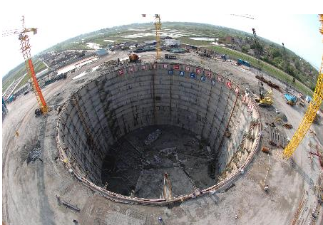
规范篇
4、基坑深度超过多少米时应进行专项支护设计？
答：5m。
h≥5m
中和万物 汇纳百川
消防安全知识竞赛

Slide 35
规范篇
5、基坑开挖中造成坍塌事故的主要原因有哪些？
答：（1）基坑开挖放坡不够；（2）基坑边坡顶部超载或由于震动，造成滑坡；（3）施工方法不正确，开挖程序不对；（4）超标高开挖；（5）支撑设置或拆除不正确；（6）排水措施不力。
中和万物 汇纳百川
消防安全知识竞赛

Slide 36
规范篇
6、软土基坑必须分层均衡开挖，层高不宜超过多少米？
答：1m。
中和万物 汇纳百川
消防安全知识竞赛

Slide 37
规范篇
7、基坑支护应满足的功能要求是什么？
答：（1）保证基坑周边建（构）筑物、地下管线、道路的安全和正常使用；（2）保证主体地下结构的施工空间。
中和万物 汇纳百川
消防安全知识竞赛

Slide 38
规范篇
8、当基坑现场堆积物高度超过多少米时，应在四周设置警示标志或防护栏？
答：1.8m。
注：当松散堆积物（如块石、炉渣、建筑垃圾等）的堆积高度大于1.8m时，会因堆积物坍塌危及人身及设备安全，需要设置警示标志、护栏。
中和万物 汇纳百川
消防安全知识竞赛

Slide 39
规范篇
9、基坑内的照明电压有何要求？
答：必须使用36V以下的安全电压。
中和万物 汇纳百川
消防安全知识竞赛

Slide 40
规范篇
10、在基坑作业中，如果上下两层同时进行工作，必须采取什么措施，才允许工人在同一垂直线的下方工作？
答：上下两层间必须设有专用的防护板或者其他隔离措施。
中和万物 汇纳百川
消防安全知识竞赛

Slide 41
规范篇
11、坑（槽）沟边多少米范围内严禁堆土、料，严禁停放机械？
答：1m。
中和万物 汇纳百川
消防安全知识竞赛

Slide 42
规范篇
12、高处作业按照作业高度，分为几级？
答：作业高度在2m~5m时，称为一级高处作业；作业高度在5m~15m时，称为二级高处作业；作业高度在15m~30m时，称为三级高处作业；作业高度在30m以上时，称为特级高处作业。
中和万物 汇纳百川
消防安全知识竞赛

Slide 43
规范篇
13、情况下禁止露天高处作业？
答：六级以上强风、雷雨或暴雨、风雪和雾天禁止露天高处作业。
中和万物 汇纳百川
消防安全知识竞赛

Slide 44
规范篇
14、对进行高处作业的高耸建筑物，应做何种防范？
答：应先设置避雷设施。
中和万物 汇纳百川
消防安全知识竞赛

Slide 45
规范篇
15、洞口作业应采取哪些防护措施？
答：（1）凡1.5m×1.5m以下的孔洞，预埋通长钢筋网或加固定盖板。
（2）1.5m×1.5m以上的洞口，四周必须设两道护身栏杆，洞口下张设安全平网。
（3）电梯井口设防护栏杆或固定栅门，电梯井内每隔两层并最多隔10m设安全网。
（4）施工现场的通道口上部搭设安全防护棚。
中和万物 汇纳百川
消防安全知识竞赛

Slide 46
规范篇
16、边长在多少厘米以上的洞口，四周需设防护栏杆，洞口下张设安全平网？
答：150cm。
中和万物 汇纳百川
消防安全知识竞赛

Slide 47
规范篇
17、脚手架使用中应定期检查哪些项目？
答：（1）杆件的设置和连接，连墙件、支撑、门洞桁架等的构造是否符合要求；（2）地基是否积水，底座是否松动，立杆是否悬空；（3）扣件螺栓是否松动；（4）高度在24m以上的脚手架，其立杆的沉降与垂直度的偏差是否符合规范要求；（5）安全防护措施是否符合要求；（6）是否超载。
中和万物 汇纳百川
消防安全知识竞赛

Slide 48
规范篇
18、脚手架的外侧有外电线路时有何安全规定？
答：严禁在有外电线路的—侧搭设上下脚手架的斜道。
中和万物 汇纳百川
消防安全知识竞赛

Slide 49
规范篇
19、钢、竹混搭脚手架是否可用？为什么？
答：不可用。脚手架的基本要求是整体受力后，不摇晃、不变形，保持稳定。杆件的节点是传力的关键，而混搭的脚手架，无可靠的绑扎材料，造成节点松驰，架体会产生变形，不能满足脚于架的受力要求。
中和万物 汇纳百川
消防安全知识竞赛

Slide 50
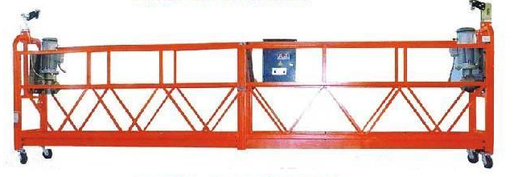
规范篇
20、吊篮脚手架的安全防护有何要求？
答：吊篮四周应有高度不低于1.5m的封闭护板。
中和万物 汇纳百川
消防安全知识竞赛

Slide 51
规范篇
21、脚手架使用期间，严禁拆除哪些杆件？
答：（1）主节点处的纵向横向水平杆，纵、横向扫地杆；（2）连墙件。
中和万物 汇纳百川
消防安全知识竞赛

Slide 52
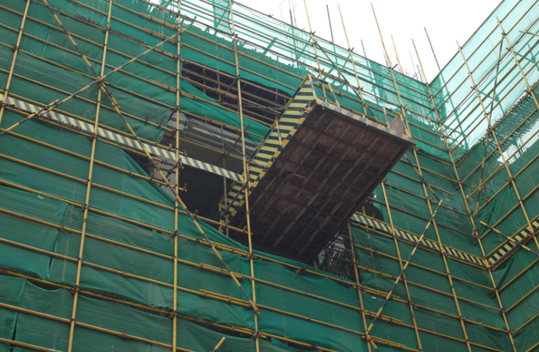
规范篇
22、卸料平台上应悬挂什么标牌？
答：限定荷载的提示牌。
限定载荷提示牌
中和万物 汇纳百川
消防安全知识竞赛

Slide 53
规范篇
23、哪些钢管不准用于脚手架搭设？
答：锈蚀严重、压扁、弯曲、裂纹的钢管。
中和万物 汇纳百川
消防安全知识竞赛

Slide 54
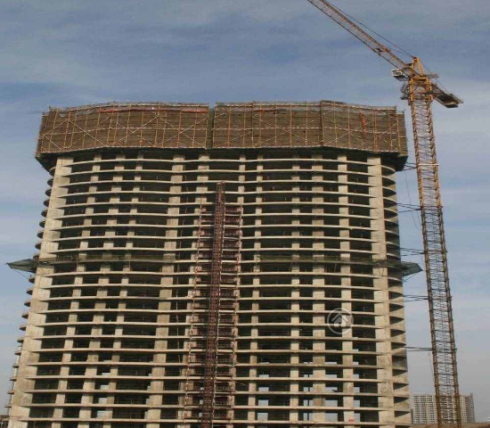
规范篇
24、整体提升脚手架的主要安全装置有哪些？
答：防坠落装置和防倾覆装置。
中和万物 汇纳百川
消防安全知识竞赛

Slide 55
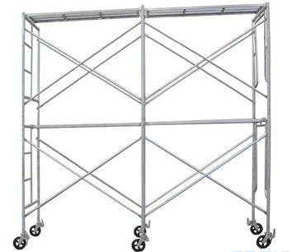
规范篇
25、门型脚手架的搭设高度一般不宜超过多少米？
答：不宜超过45m。
中和万物 汇纳百川
消防安全知识竞赛

Slide 56
规范篇
26、起重施工按工件重量划分为哪几级？
答：超大型：工件重量大于等于300t或工件高度大于等于100m；大型：工件重量为80~300t或工件高度大于等于60m；中型：工件重量为40~80t或工件高度大于等于30m；小型：工件重量小于40t或工件高度小于30m。
中和万物 汇纳百川
消防安全知识竞赛

Slide 57
规范篇
设备因素主要有：
（1）吊具失效，如吊钩、抓头、钢丝绳、网具等物损坏而造成重物坠落。
（2）起重设备的操作系统失灵或安全装置失效而引起事故。如制动装置失灵而造成的重物冲击和夹挤。
（3）塔式起重机的倾倒，其原因是塔身的倾覆力矩超过其稳定力矩所制。
（4）电器损坏而造成触电事故。
（5）轿式起重机出轨事故，其原因多数为啃轨现象造成紧固件松动所致。
操作因素主要有：
（1）起吊方式不当，造成脱钩或起重物摆动；
（2）违反操作规范，如超载起重，或人处于危险区工作等；
（3）指挥不当，动作不协调。
27、起重工作造成伤害的主要因素有哪些？
答：造成伤害的因素可分为操作因素和设备因素。
中和万物 汇纳百川
消防安全知识竞赛

Slide 58
规范篇
28、起重吊运指挥信号有哪几类？
答：手势信号，旗语信号和音响信号。
中和万物 汇纳百川
消防安全知识竞赛

Slide 59
规范篇
29、吊钩挂绳处断面磨损超过原高度的多少时应报废？
答：超过原高度的10％应报废。
中和万物 汇纳百川
消防安全知识竞赛

Slide 60
规范篇
30、吊物水平移动，必须高于所跨越的障碍物至少多少米时，方可发出转臂信号？
答：1m。
中和万物 汇纳百川
消防安全知识竞赛

Slide 61
规范篇
31、移动式起重机的安全装置有哪些？
答：（1）起重臂过卷限制器；（2）自动限位和自动停止的安全装置；（3）力矩限制器；（4）液压系统的安全阀；（5）伸缩支撑脚；（6）平衡锤。
中和万物 汇纳百川
消防安全知识竞赛

Slide 62
规范篇
32、塔吊作业前重点检查内容有哪些？
答：（1）机械结构外观情况，各传动机构应正常；（2）各齿轮箱、液压油箱的油位应符合标准；（3）主要部位连接螺栓应无松动；（4）钢丝绳磨损情况及穿绕滑轮应符合规定；（5）供电电缆应无破损。
中和万物 汇纳百川
消防安全知识竞赛

Slide 63
规范篇
33、如果用两台起重机同时起吊一重物，对物件的重量有何规定？
答：物件的重量不得超过两机所允许的总起重量的75%。
中和万物 汇纳百川
消防安全知识竞赛

Slide 64
规范篇
34、施工现场拆除作业中，要严格按照什么顺序逐层拆除？
答：从外到内、从上到下。先拆非承重部分，后拆承重部分。
中和万物 汇纳百川
消防安全知识竞赛

Slide 65
规范篇
35、拆除工程施工区域应设置硬质封闭围挡，对其围挡高度有何要求？
答：不低于1.8m。
中和万物 汇纳百川
消防安全知识竞赛

Slide 66
规范篇
36、对只进行部分拆除的建筑，应如何做好拆除？
答：必须先将保留部分进行加固，然后再进行分离拆除。
中和万物 汇纳百川
消防安全知识竞赛

Slide 67
规范篇
37、拆除模板有什么要求？
答：（1）模板拆除前要有砼强度报告核验结构强度。（2）3m以上高处作业搭设牢固操作台。（3）拆除区域设置警戒和监护人。
中和万物 汇纳百川
消防安全知识竞赛

Slide 68
规范篇
38、施工现场模板支撑或拆卸应注意哪些问题？
答：（1）模板支撑要按规定程序进行，模板未固定前不得进行下一次工序；（2）严禁在连接和支撑件上攀登上下，并严禁在上下同一垂直面上装拆模板；（3）支设高度在3m以上，四周须设斜撑并设操作平台；3m以下可用马凳；（4）支设悬挑模板要有稳固的立足点；以设临空模板要搭设支；架或脚手架；模板上有预留洞口，应在安装后盖没；拆模后形成的临边要设防护栏杆。
中和万物 汇纳百川
消防安全知识竞赛

Slide 69
规范篇
39、建筑施工现场临时用电工程专用的电源中性点直接接地的220/380V三相四线制低压电力系统，必须符合哪些规定？
答：（1）采用三级配电系统；（2）采用TN-S接零保护系统；（3）采用二级漏电保护系统。
中和万物 汇纳百川
消防安全知识竞赛

Slide 70
规范篇
40、施工现场临时用电采用哪三级配电箱？
答：总配电箱、分配电箱、开关箱。
中和万物 汇纳百川
消防安全知识竞赛

Slide 71
规范篇
41、变配电室要求做到“五防一通”指的是什么？
答：五防：即防火、防水、防雷、防雪、防小动物。一通：即保持通风良好。
中和万物 汇纳百川
消防安全知识竞赛

Slide 72
规范篇
42、所有配电箱、开关箱在使用过程中应按照的规定顺序？
答：（1）送电操作顺序为：总配电箱---分配电箱---开关箱；（2）停电操作顺序为：开关箱---分配电箱---总配箱。
中和万物 汇纳百川
消防安全知识竞赛

Slide 73
规范篇
43、施工现场供配电系统中哪些部位需要设置重复接地？
答：（1）总配电箱（配电柜）处；（2）各分路分配电箱处；（3）各分路最远端用电设备开关箱处；（4）塔式起重机、施工电梯、物料提升机、混凝土搅拌站等大型施工机械设备开关箱。
中和万物 汇纳百川
消防安全知识竞赛

Slide 74
规范篇
44、特殊场所的安全电压照明器有何要求？
答：（l）隧道、人防工程、高温、有导电灰尘、比较潮湿或灯具离地面高度低于2.5m等场所的照明，电源电压不应大于36V；（2）潮湿和易触及带电体场所的照明，电源电压不得大于24V；（3）特别潮湿场所、导电良好的地面、锅炉或金属容器内的照明，电源电压不得大于12V。
中和万物 汇纳百川
消防安全知识竞赛

Slide 75
规范篇
45、施工现场配电系统的漏电保护应如何设置？
答：应按两级设置，并应具备分级分段漏电保护功能。一级漏电保护设在开关箱，额定漏电动作电流不大于30mA，额定漏电动作时间应小于0.1s。另一级漏电保护应设在总配电箱。
中和万物 汇纳百川
消防安全知识竞赛

Slide 76
规范篇
46、施工现场开挖沟槽边缘与外电埋地电缆沟槽边缘之间的距离不得小于多少米？
答：0.5m。
中和万物 汇纳百川
消防安全知识竞赛

Slide 77
规范篇
47、施工现场的架空线路的档距、线间距离如何规定？
答：档距应不得大于35m；线间距离不得小于0.3m。
中和万物 汇纳百川
消防安全知识竞赛

Slide 78
规范篇
48、施工机具使用前有什么要求？
答：各类施工机具使用前，必须做到经验收合格以后才能使用（安全防护装置齐全）。
中和万物 汇纳百川
消防安全知识竞赛

Slide 79
规范篇
49、当室外温度低于5℃时，所有用水冷却的机械设备，在停止使用后，操作人员应如何进行防冻措施保养？
答：放尽机体存水。
中和万物 汇纳百川
消防安全知识竞赛

Slide 80
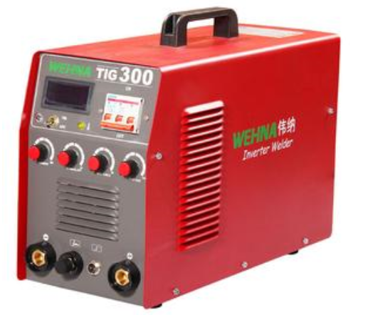
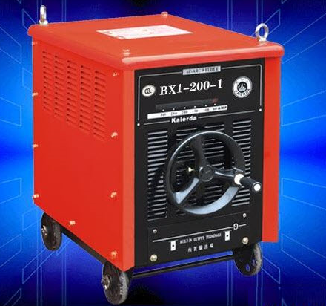
规范篇
50、电焊机应装设哪些电气安全装置﹖
答：应装设漏电保护器和二次空载降压保护器。
中和万物 汇纳百川
消防安全知识竞赛

Slide 81
规范篇
51、混凝土搅拌机的动力在5KW以上的，必须装设什么安全防护装置？
答：启动器。
中和万物 汇纳百川
消防安全知识竞赛

Slide 82
规范篇
52、泵送混凝土应连续作业，当因供料终端被迫暂停时，停机时间不得超过多少分钟？
答：30分钟。
中和万物 汇纳百川
消防安全知识竞赛

Slide 83
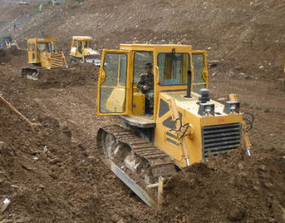
规范篇
53、两台以上推土机在同一区域作业时，两机的前后、所有间距应该保持多少米的安全距离？
答：两台以上推土机在同一区域作业时，两机前后距离不得小于8m，平行时左右距离不得小于1.5m。
中和万物 汇纳百川
消防安全知识竞赛

Slide 84
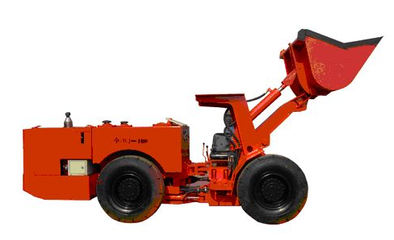
规范篇
54、铲运机作业的行车道宽度有何要求？
答：铲运机作业前应将行车道修整好，路面宽度宜大于机身宽度2m。
中和万物 汇纳百川
消防安全知识竞赛

Slide 85
规范篇
55、装载机作业时应采用哪一档作业？
答：低速档。装载机载物时，要采用低速档行驶，防止高速行驶发生意外。
中和万物 汇纳百川
消防安全知识竞赛

Slide 86
规范篇
56、影响防水工程质量的因素有哪些？
答：（1）设计的合理性；（2）防水材料的选择；（3）施工工艺及施工质量；（4）保养与维修管理等。
中和万物 汇纳百川
消防安全知识竞赛

Slide 87
规范篇
57、屋面防水工程的等级是如何划分？
答：屋面防水工程依据（GB 50207-2002），根据防水年限长短，分为Ⅰ~Ⅳ级。
屋面防水等级 | Ⅰ级 | Ⅱ级 | Ⅲ级 | Ⅳ级
建筑物类别 | 特别重要或防水有特殊要求的建筑 | 重要的建筑和高层建筑 | 一般的建筑 | 非永久性的建筑
防水层合理使用年限 | 25年 | 15年 | 10年 | 5年
中和万物 汇纳百川
消防安全知识竞赛

Slide 88
规范篇
58、屋面防水材料主要有哪几类？
答：（1）防水卷材：沥青防水卷材、高聚物改性沥青防水卷材（SBS.APP）、合成高分子卷材（三元乙丙）。
（2）防水涂料：沥青防水涂料、高聚物改性沥青防水涂料、合成高分子防水涂料。
（3）接缝密封材料：改性沥青接缝材料、合成高分子接缝密封材料。
（4）防水砂浆和防水砼。
（5）堵漏止水材料：防水剂类（水玻璃、无机高效防水粉）、灌浆材料（聚氨酯）、止水材料（止水带）。
中和万物 汇纳百川
消防安全知识竞赛

Slide 89
规范篇
59、地下防水工程的等级划分及其标准要求？
答：地下防水工程等级分为四级。
防水等级 | 适用场所 | 标准
1级 | 人员长期停留的场所 | 不允许渗水、结构表面无湿渍
2级 | 人员经常活动的场所 | 不允许漏水、结构表面可允许有少量湿渍
3级 | 人员临时活动的场所 | 有少量漏水点，不得有线流和漏泥砂单个湿渍面积不大于0.3m²，单个漏水点的漏水量不大于2.45L/d任意100 m²防水面积不超过7处
4级 | 对渗漏水无严格要求的工程 | 有漏水点，不得有线流和漏泥砂整个工程平均漏水量不大于2L/m².d，任意100 m²防水面积的平均漏水量不大于4L/ m².d
中和万物 汇纳百川
消防安全知识竞赛

Slide 90
规范篇
60、地下建筑的防水方法主要有哪些？
答：（1）结构自防水；（2）表面防水层防水；（3）涂抹防水层；（4）止水带防水。
中和万物 汇纳百川
消防安全知识竞赛

Slide 91
规范篇
防水层材料 | 施工环境温度
高聚物改性沥青防水卷材 | 冷粘法不低于5℃，热熔法不低于-10℃
合成高分子防水卷材 | 冷粘法不低于5℃，热焊接法不低于-10℃
有机防水涂料 | 溶剂型-5~35℃，水溶性5~35℃
无机防水涂料 | 5~35℃
防水混凝土、水泥砂浆 | 5~35℃
61、地下建筑工程的防水层材料有哪几类，其各防水层材料的适用温度有何要求？
答：地下建筑工程的防水层材料主要有高聚物改性沥青防水卷材、合成高分子防水卷材、有机防水涂料、无机防水涂料、防水混凝土、水泥砂浆等。
中和万物 汇纳百川
消防安全知识竞赛

Slide 92
规范篇
62、防水混凝土的抗渗性能，应采用标准条件下养护混凝土抗渗试件的试验结果评定，对于试件的浇注地点有何要求？
答：试件应在浇筑地点制作。
中和万物 汇纳百川
消防安全知识竞赛

Slide 93
规范篇
63、地下防水工程施工期间，明挖法的基坑以及暗挖法的竖井、洞口，必须保持地下水位稳定在基底多少米以下，必要时应采取降水措施？
答：0.5m。
中和万物 汇纳百川
消防安全知识竞赛

Slide 94
Thank you

